Slide 1
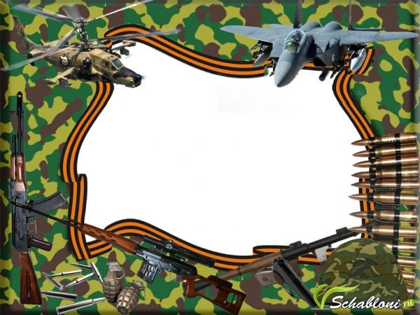
Сюжетно-игровой урок по физической культуре в 5 классе «Десантники»

Slide 2
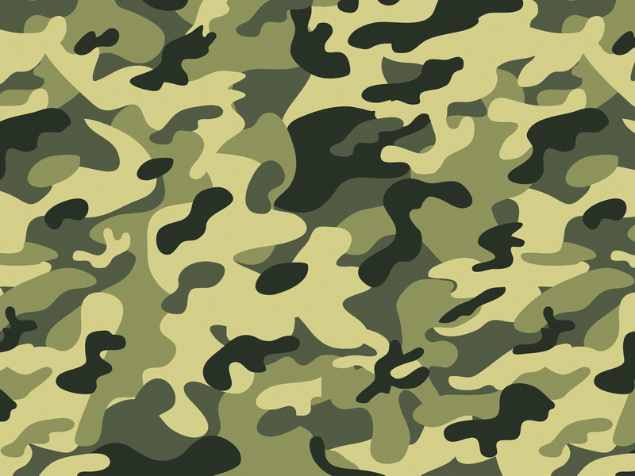
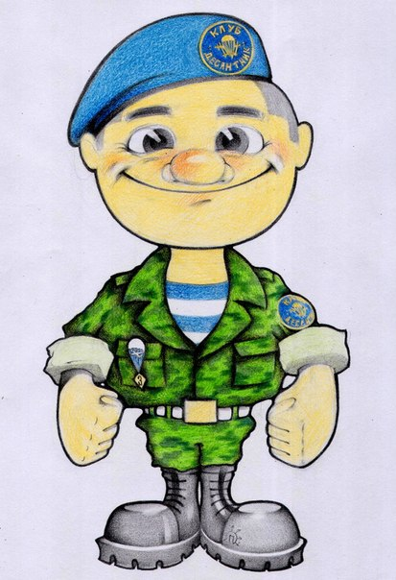
Задачи урока:
Совершенствование навыков бега на длинную дистанцию.
Развитие выносливости.
Воспитание уважения к Российской армии.
Проверка уровня выносливости в беге на 1 км.

Slide 3
Подготовительная часть урока:
Действия детей | Действия учителя
1. Ученики строятся во дворе школы, у стадиона. 2. Дают ответы на задаваемые учителем вопросы, отмечают силу, ловкость, хорошую физическую подготовку десантников. 3. Вживаются в роль десантников, которую им придется выполнять во время игры. | 1. Учитель приветствует детей, сообщает, что он сегодня является командиром взвода десантников. 2. Обращается к ученикам по-военному, задавая вопросы, использует обращение: «рядовой десантного взвода Иванов…». 3. Задает вопросы: «Что вы знаете о десантных войсках?», «Каким должен быть десантник?», «Что он должен уметь?», «Почему он обязан четко выполнять команды командира?». 4. Подводит итог: десантники это солдаты Российской армии, которые относятся к её элите. Они выполняют самые сложные военные задания, поэтому они сильные, ловкие, смелые.

Slide 4
Основная часть урока:
Действия детей | Действия учителя
1. Ученики выполняют задание по заданной схеме движения. | 1. Учитель дает первое задание: пройти полосу препятствий: пробежать по буму; перепрыгнуть через 5 дуг; подняться по шведской стенке до 4-5 рейки; перейти горизонтально до последней секции, спуститься; пробежать «змейкой» между стойками; передвигаться прыжками в обручи по болотным кочкам. 2. Учитель контролирует действия детей, оценивает правильность выполнения задания.

Slide 5
Основная часть урока:
Действия детей | Действия учителя
1. Ученики получают задание. 2. Разыскивают пакет. Который оставил генерал, находят его, отдают учителю, выслушивают донесение генерала. | 1. Учитель сообщает ученикам, что в школу рано утром приезжал генерал десантных войск и оставил для них донесение. Школа была закрыта и он спрятал его на площадке. Нужно найти донесение. 2. Уточняет границы территории, на которой нужно произвести поиск. 3. Донесение зачитывается: «Вы успешно выполнили два первых задания и зачислены в отряд десантников. Молодцы! Вы - достойная смена российскому десанту! Но, чтобы получить значок отличника десантных войск. вам необходимо совершить марш-бросок -1км».

Slide 6
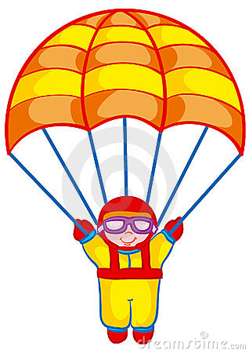
Основная часть урока:
Действия детей | Действия учителя
1. Ученики преодолевают беговую дистанцию, отдыхают 2 минуты. 2. Строятся для подведения итогов урока. | 1. Учитель объясняет ученикам, сколько кругов бежать, уточняет: в случае невозможности бежать нужно перейти на ходьбу и быстрым шагом завершить дистанцию. 2. Уточняет, что значок десантника (картинка парашюта с пятеркой) получит каждый ученик, сумевший закончить дистанцию.
5

Slide 7
Заключительная часть урока:
Действия детей | Действия учителя
1. Ученики строятся одну шеренгу. 2. Дают ответы на задаваемые учителем вопросы (Отмечают, что урок понравился, некоторые выражают желание получить профессию военного и охранять Россию, называют качества: выносливость, смелость, физическую силу и сноровку, им в этом помогут уроки физкультуры). | 1. Учитель поздравляет детей с удачным выполнением боевого задания, вручает каждому «значок» десантника. 2. Задает вопросы: «Понравилось ли ребятам на уроке?», «Хотели бы они стать военными, когда вырастут?», «Какими качествами нужно обладать, чтобы стать военным?», «Как физическая культура может помочь в этом?». 3. Объявляет об окончании урока. Благодарит учеников за ответственное отношение к выполнению заданий.

Slide 8
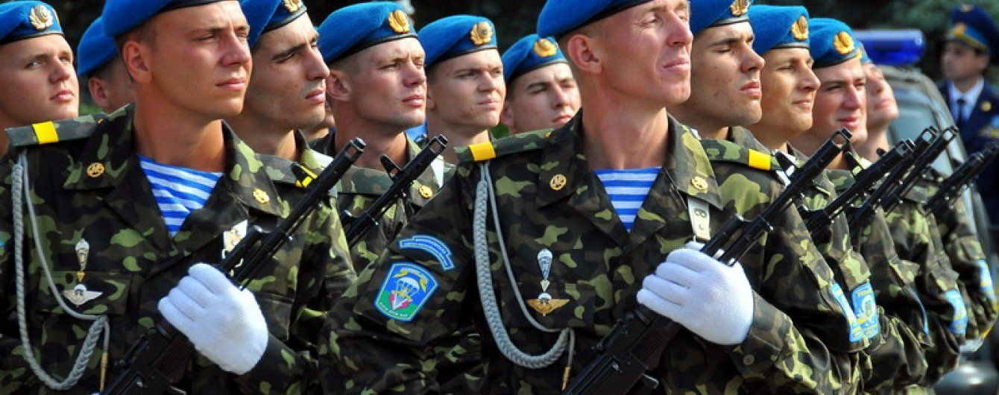
«Самое лучшее предназначение есть защищать свое Отечество» М. Державин

